Slide 1
HASSAS GÖREVLER
Kamu İç Denetçileri Derneği (KİDDER)
Aralık 2017

Slide 2
Tanım
Hassas görev, sahip olunan makam, pozisyon ve yetkinin ya da görev nedeniyle elde edilen bilgilerin kullanımı neticesinde kurum hedeflerinin etkilenme olasılığının yüksek olduğu pozisyonlar olarak tanımlanabilir.
Görevin hassasiyetini, görevdeki kişinin kendi şahsi özellikleri değil, görevin doğası belirler.
Notes:
Bu, Genel Bakış slaydı için başka bir seçenektir.

Slide 3
Hassas Görevler
Bazı görevler;
  Doğası,
  İdarenin itibarı,
  Yolsuzluk riski,
  Gizli bilgilerin açığa çıkması
  gibi yönlerden diğer görevlerle kıyaslandığında çok daha büyük önem taşımaktadır.
  Yürütülen görev ve faaliyetlere bağlı olarak kurumdan kuruma değişiklik gösterir.

Slide 4
Hassas Görevler
Görevde bulunan şahsa geniş bir takdir yetkisinin tanındığı görevler
İşin aşırı teknik uzmanlık gerektirmesi nedeniyle görev yapanın çok geniş bir hareket alanının olduğu görevler
Devlete, kuruma, personele veya diğer kişilere ait gizli bilgileri bünyesinde barındıran görevler,
Gelir veya gider yönünden önemli mali büyüklüğü kapsayan görevler

Slide 5
HG Analizinin Önemi
Risk Farkındalığı-Riskinizin farkında değilseniz, onu kontrol edemezsiniz
Hassas görevlere ilişkin mevcut durumun tespiti ve ilave tedbirlere ihtiyaç olup olmadığının belirlenmesi

Slide 6
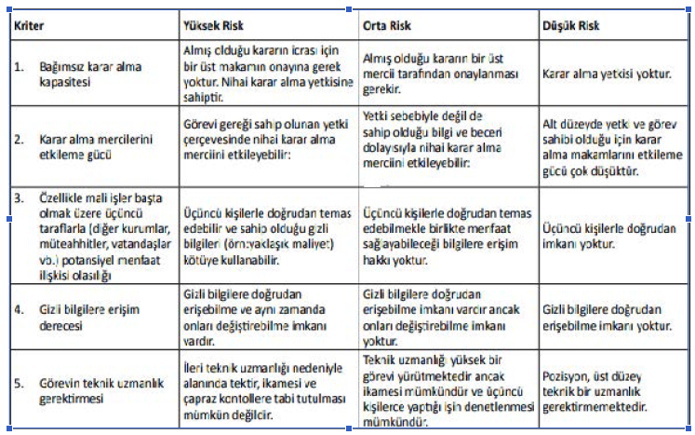
HG Analizinde Kriter Örnekleri

Slide 7
HG Analizinin Aşamaları
Görev unvanlarının envanterini çıkartın ve karşılarına görev tanımı çerçevesinde yapılan işleri yazın
Hassas görev kriterlerine göre söz konusu pozisyonların hassasiyetini puanlayın
Seçilen hassas pozisyonların risk kriterleri çerçevesinde taşıdığı riskleri sıralayın
Hassas pozisyonun taşımış olduğu risklere karşı mevcut kontrollerin yeterliliğini ve etkililiğini değerlendirin
Değerlendirme sonucuna göre gerekirse ilave tedbirler/kontroller belirleyin

Slide 8

TEŞEKKÜRLER!
SORULARINIZ
VE
GÖRÜŞLERİNİZ…

